Slide 1

자료구조와 알고리즘

Slide 2
선형 리스트(Linear List)
3 | 5 | 4 | 2 | 6
0
1
2
3
4

Slide 3
선형 리스트(Linear List) - 삽입
3 | 5 | 4 | 2 | 6
0
1
2
3
4
3 | 5 | 4 | 2 | 6 | None
0
1
2
3
4
5
3 | 5 | 4 | 99 | 2 | 6
0
1
2
3
4
5

Slide 4
선형 리스트(Linear List) - 삭제
3 | 5 | 4 | 99 | 2 | 6
0
1
2
3
4
5
3 | 5 | None | 99 | 2 | 6
0
1
2
3
4
5
3 | 5 | 99 | 2 | 6 | None
0
1
2
3
4
5
3 | 5 | 99 | 2 | 6
0
1
2
3
4

Slide 5
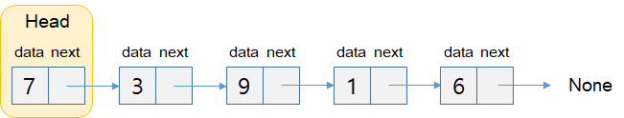
연결 리스트(Linked List)
data
next
원소값
주소값

Slide 6
연결 리스트(Linked List) - 삽입
data
next
data
next
data
next
data
next
7
3
9
1
data
next
99

Slide 7
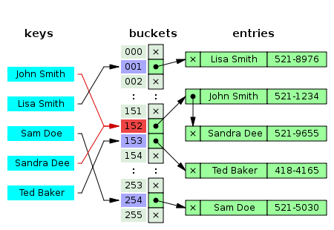
해시테이블(HashTable)
Notes:
[ HashTable(해시테이블)이란? ]
해시 테이블은 (Key, Value)로 데이터를 저장하는 자료구조 중 하나로 빠르게 데이터를 검색할 수 있는 자료구조이다.
해시 테이블이 빠른 검색속도를 제공하는 이유는 내부적으로 배열(버킷)을 사용하여 데이터를 저장하기 때문이다.
해시 테이블은 각각의 Key값에 해시함수를 적용해 배열의 고유한 index를 생성하고, 이 index를 활용해 값을 저장하거나 검색하게 된다. 여기서 실제 값이 저장되는 장소를 버킷 또는 슬롯이라고 한다.

Slide 8
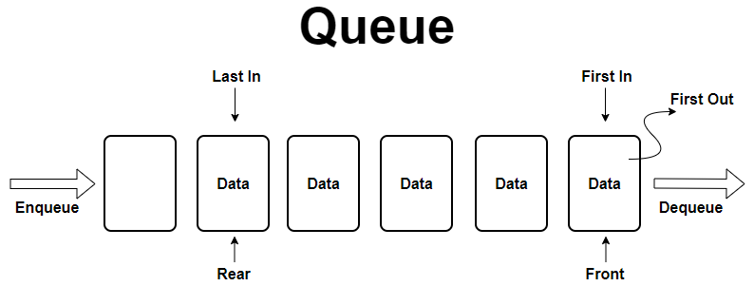
Queue
Notes:
Queue

Slide 9
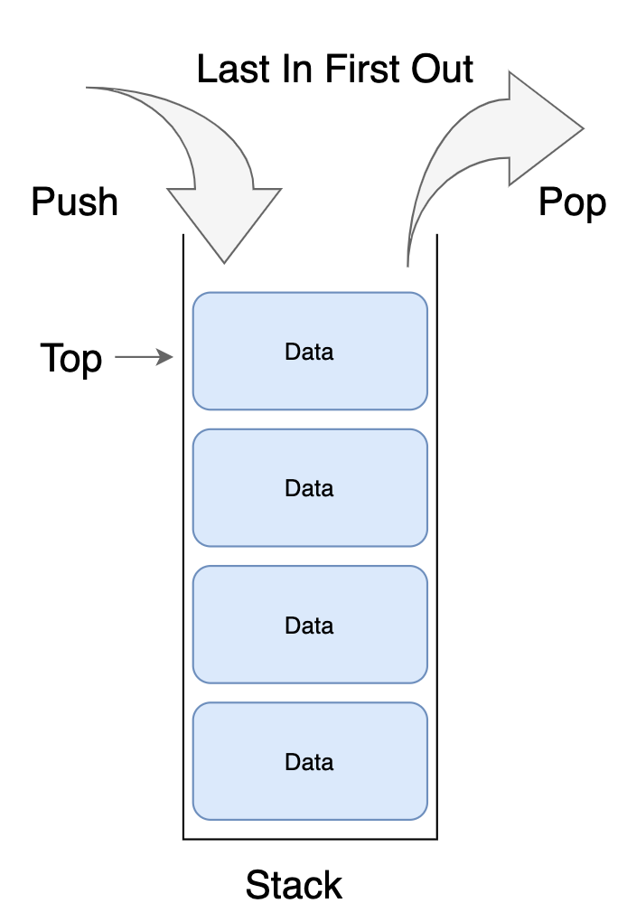
Stack

Slide 10
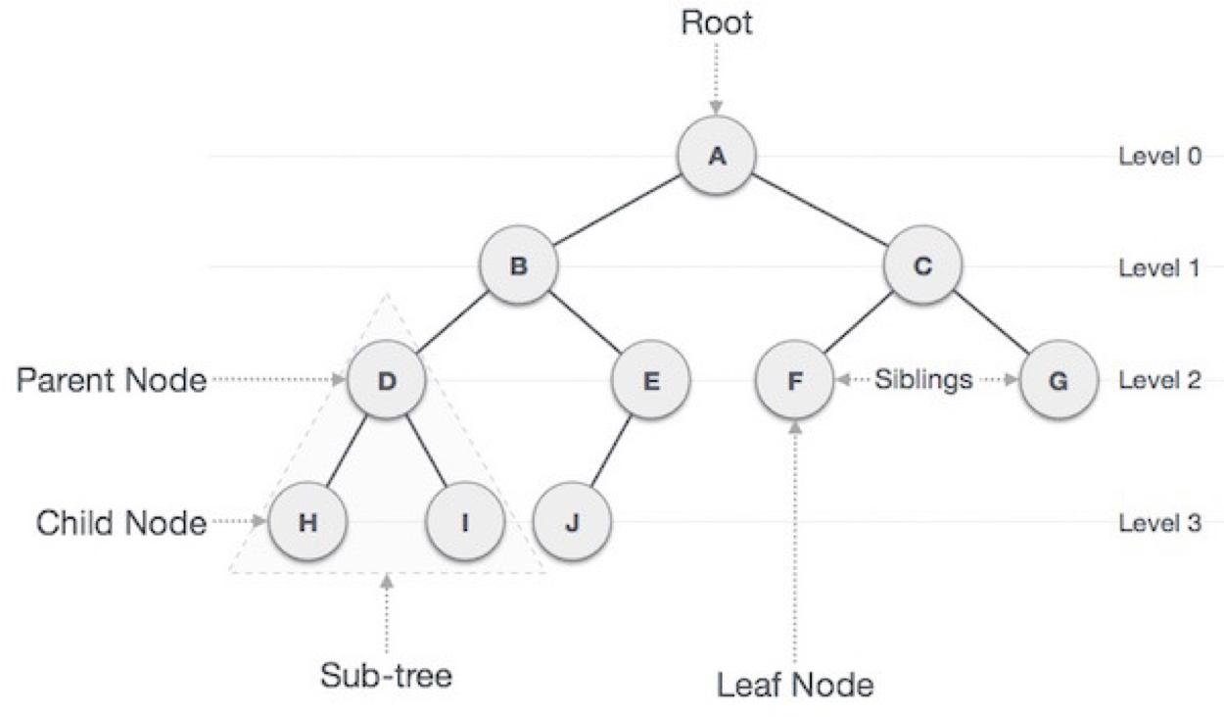
Tree

Slide 11
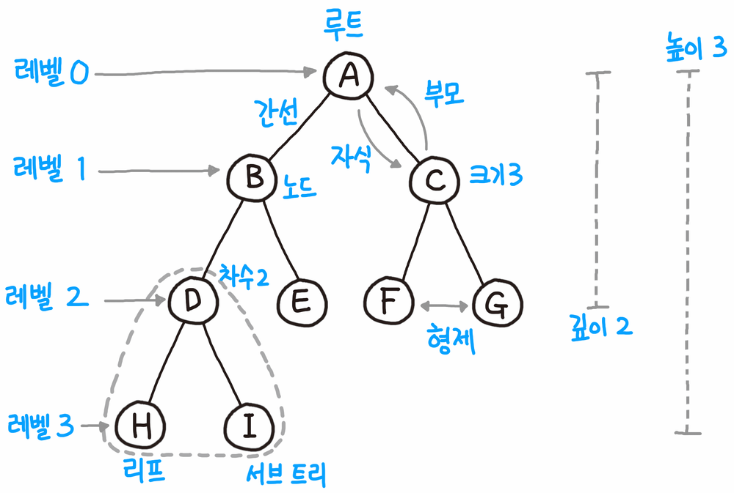

Slide 12
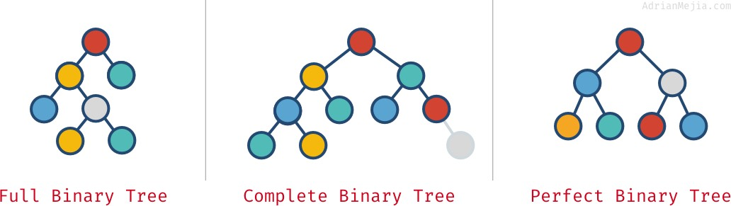
정 이진 트리 (Full binary tree) 정 이진 트리는 각 노드가 0개 혹은 2개의 자식 노드를 갖는다.
완전 이진 트리 (Complete binary tree) 완전 이진 트리는 마지막 레벨을 제외한 모든 노드가 가득 차 있어야 하고, 마지막 레벨의 노드는 전부 차 있지 않아도 되지만 왼쪽이 채워져야 한다.
포화 이진 트리 (Perfect binary tree) 포화 이진 트리는 정 이진 트리이면서 완전 이진 트리인 경우이다. 포화 이진 트리는 모든 리프 노드의 레벨이 동일하고, 모든 레벨이 가득 채워져 있는 트리이다.

Slide 13
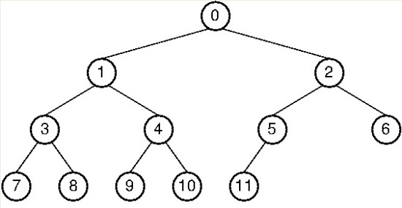
전위 순회 : 0->1->3->7->8->4->9->10->2->5->11->6
중위 순회 : 7->3->8->1->9->4->10->0->11->5->2->6
후위 순회 : 7->8->3->9->10->4->1->11->5->6->2->0
층별 순회 : 0->1->2->3->4->5->6->7->8->9->10->11

Slide 14
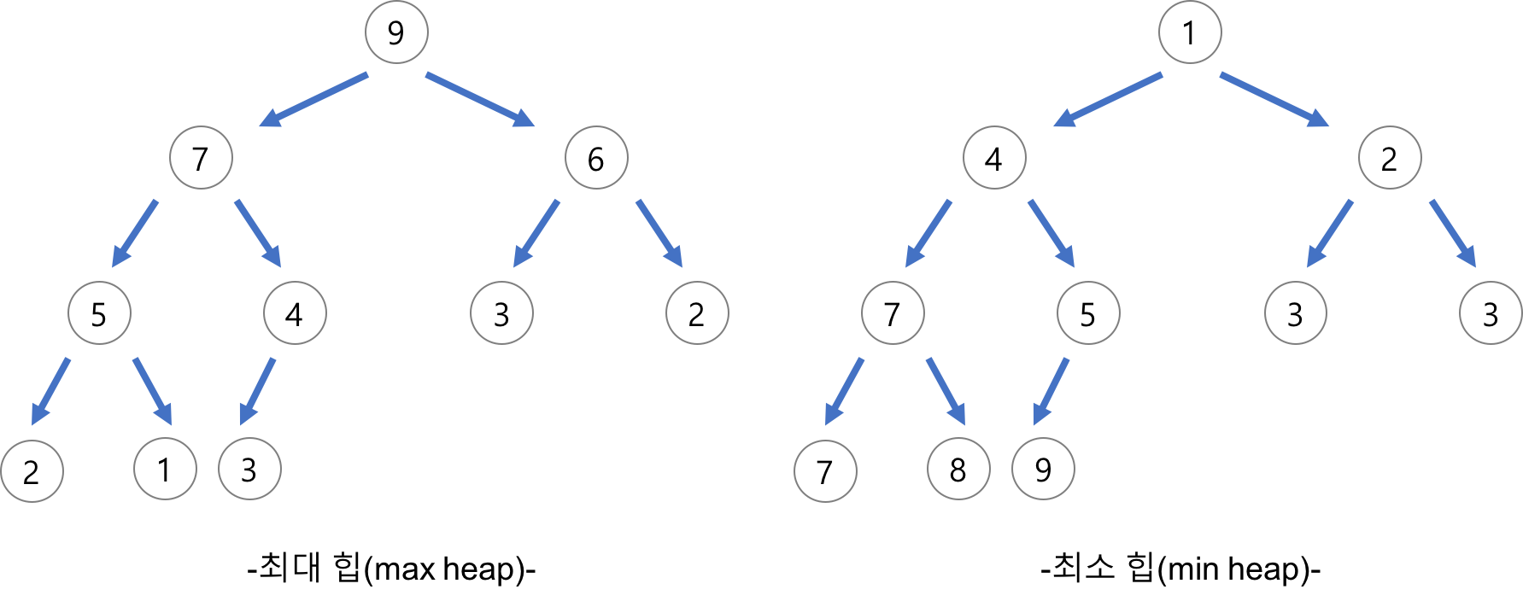
Heap
Notes:
힙(Heap)은 데이터를 저장하고 조작하는데 사용되는 자료구조 중 하나입니다. 힙은 완전 이진트리(Complete Binary Tree)의 형태를 가지며, 최대값이나 최소값을 빠르게 찾을 수 있도록 구현되어 있습니다.

Slide 15
Heap
Max Heap Construction Algorithm

Slide 16
Heap
Max Heap Deletion Algorithm

Slide 17
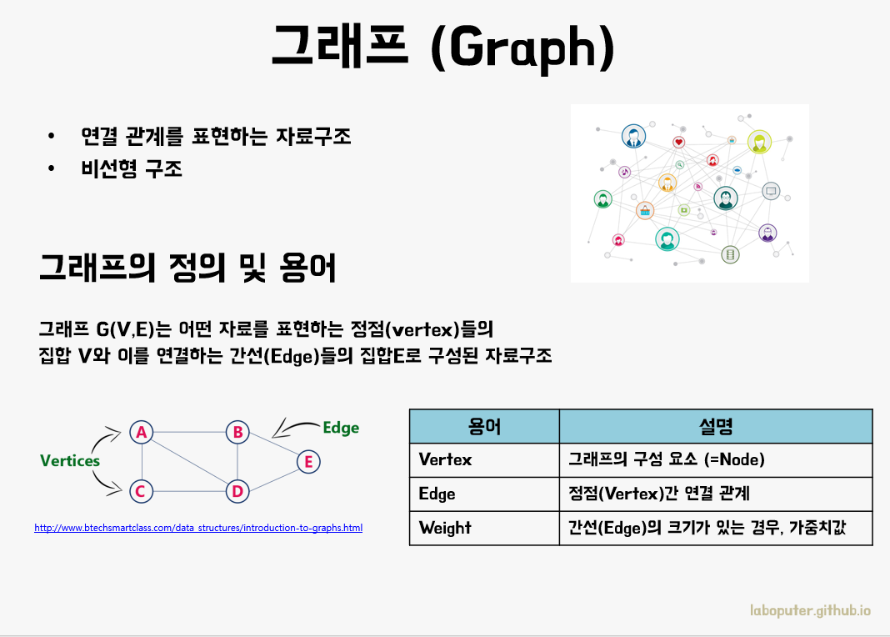

Slide 18
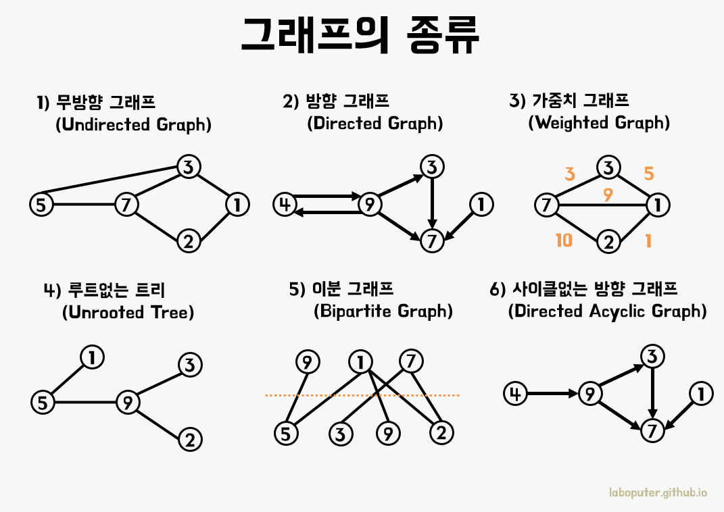
Notes:
무방향 그래프: (간선의) 방향이 없는 그래프
방향 그래프: 방향성이 있는 그래프
가중치 그래프: 간선의 가중치값이 존재하는 그래프
루트없는 트리: 간선을 통해 정점 간 잇는 방법이 한가지인 그래프(*트리의 정의)
이분 그래프: 그래프의 정점을 겹치지 않게 두 그룹으로 나눈 후 다른 그룹끼리만 간선이 존재하게 분할할 수 있는 그래프
사이클이 없는 방향 그래프: 정점에서 출발해 자기 자신으로 돌아오는 경로(사이클)가 없는 그래프

Slide 19
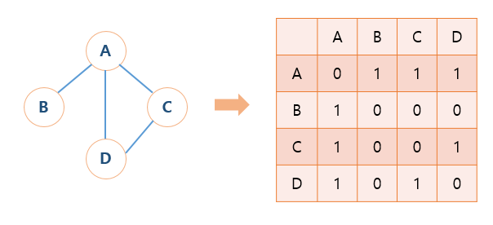
Graph - 인접 행렬

Slide 20
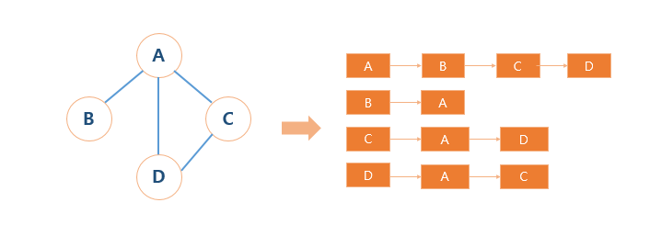
Graph - 인접 리스트

Slide 21
빅오 표기법(Big O notation)
1. 빅오 표기법의 정의
- 알고리즘의 시간 복잡도와 공간 복잡도를 분석할 때 사용되는 표기법
- 입력 크기 n에 대한 함수 f(n)의 실행 시간이나 메모리 사용량을 나타냄
- 빅오 표기법은 최악의 경우 성능을 표현
2. 빅오 표기법의 규칙
- 상수는 무시: O(2n) -> O(n), O(3n^2) -> O(n^2)
- 낮은 차수의 항은 무시: O(n^2 + n) -> O(n^2), O(n^3 + 100n^2) -> O(n^3)

Slide 22
def linear_search(arr, x): size = len(arr) for i in range(size): if arr[i] == x: return i return -1
1
N+1
N
1
2N+3
a*N+b
N이 무한대 일 경우
O(N)

Slide 23
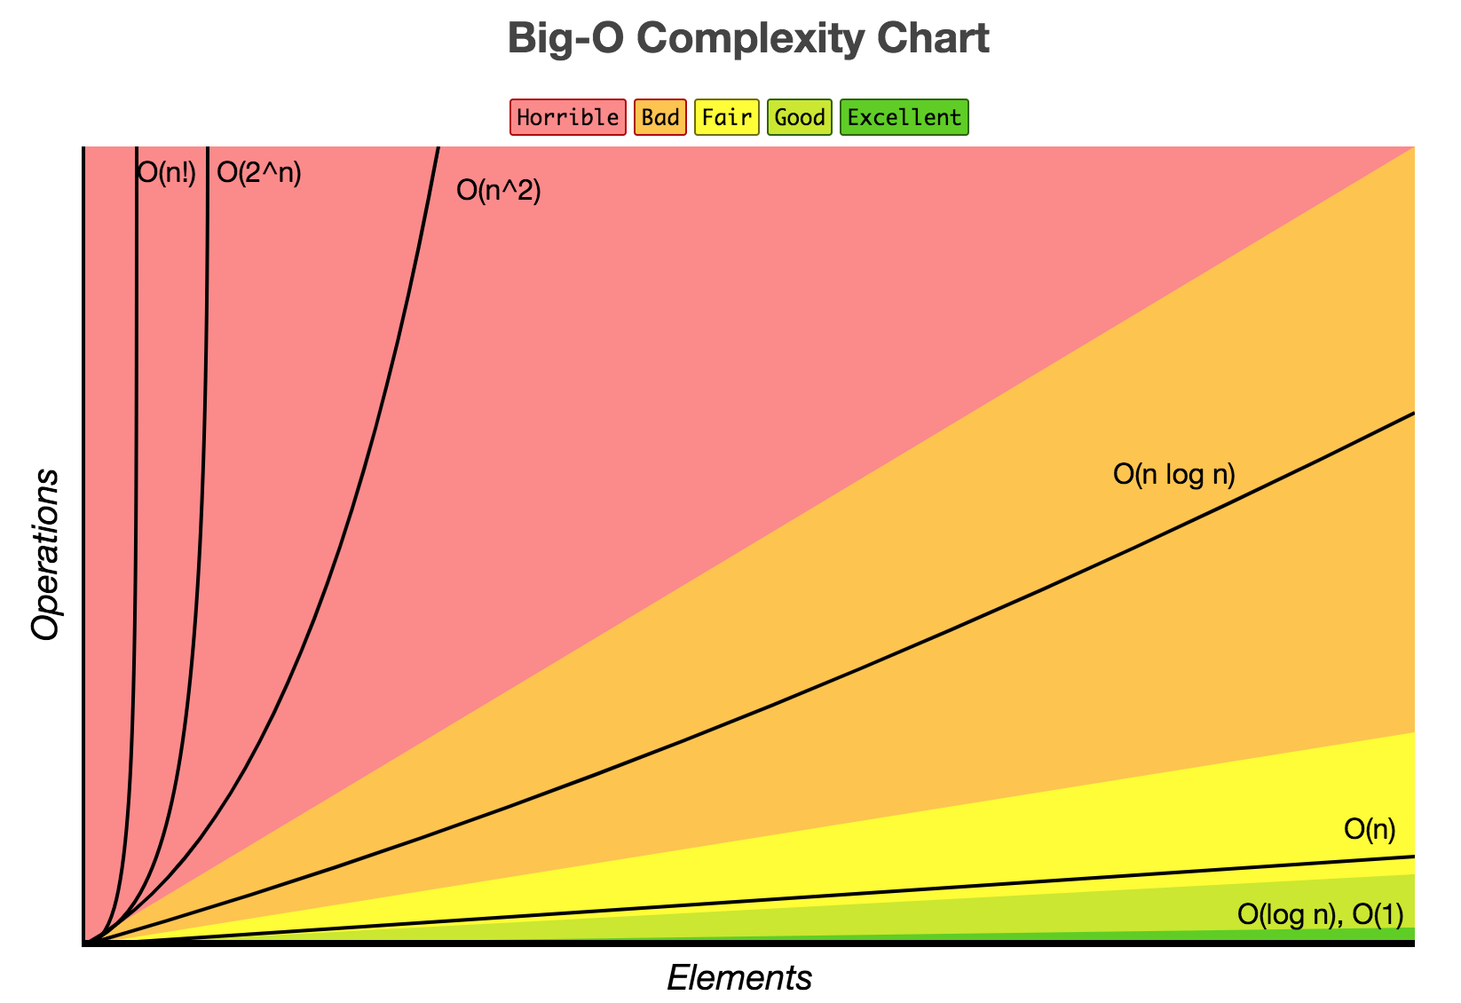

Slide 24
버블정렬

Slide 25
선택정렬
Notes:
주어진 리스트 중에 최소값을 찾는다

Slide 26
삽입정렬

Slide 27
퀵정렬

Slide 28
머지정렬

Slide 29
선형검색

Slide 30
이진검색

